Slide 1


Chào mừng các em đến với tiết Tiếng Việt - Lớp 2

Slide 2


Nói và
nghe

Slide 3
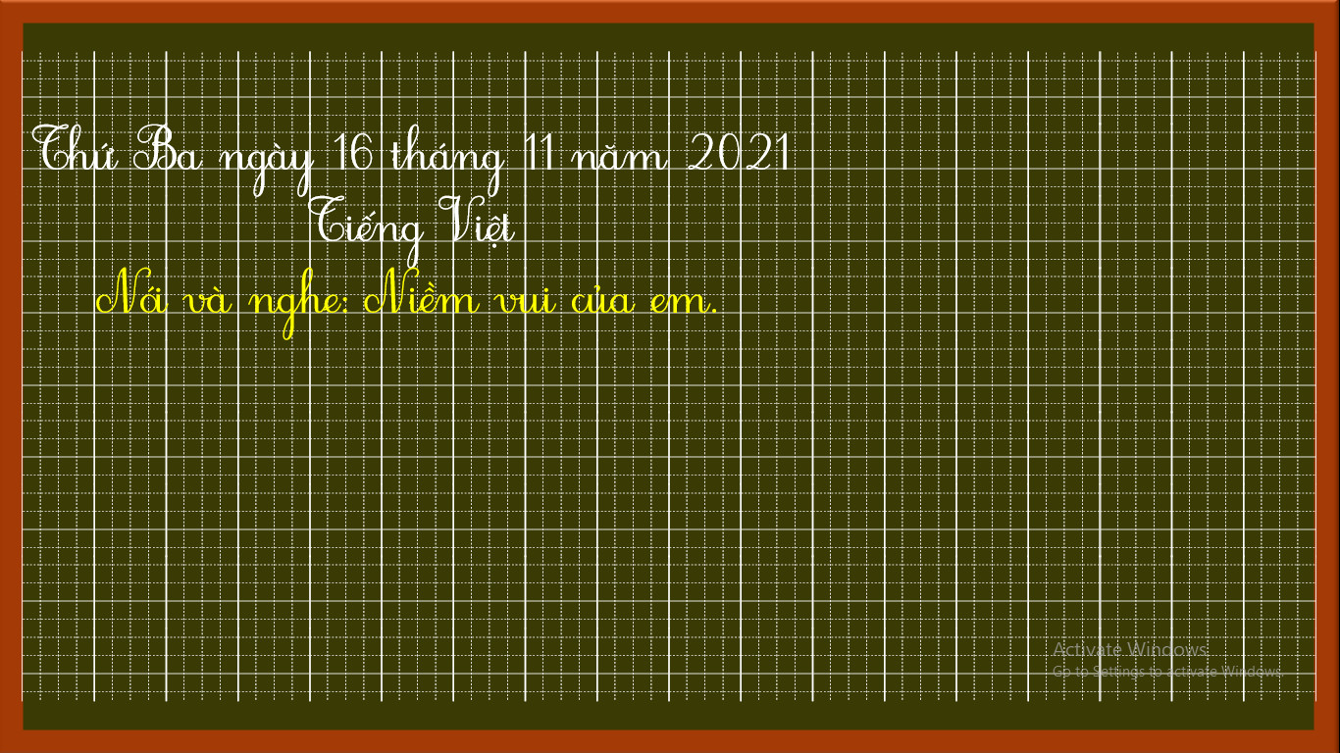

Slide 4
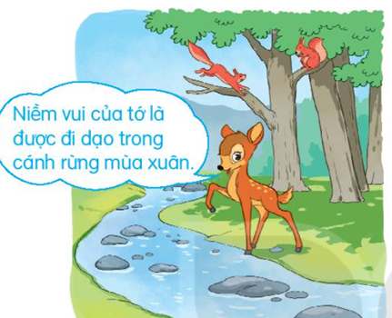
1. Quan sát tranh và nói về niềm vui của các nhân vật trong mỗi tranh.

Slide 5
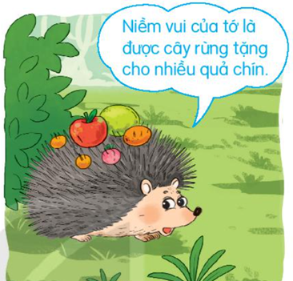

Slide 6
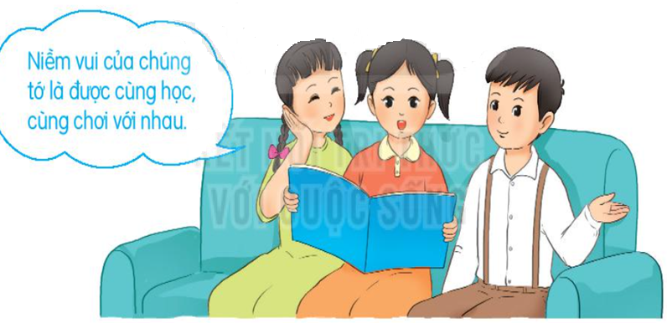

Slide 7
2. Niềm vui của em là gì? Điều gì làm em không vui?
Hãy chia sẻ cùng các bạn.

Slide 8

Nói chuyện với người thân về niềm vui của từng thành viên trong gia đình em.

Slide 9



CỦNG CỐ BÀI HỌC

